Slide 1
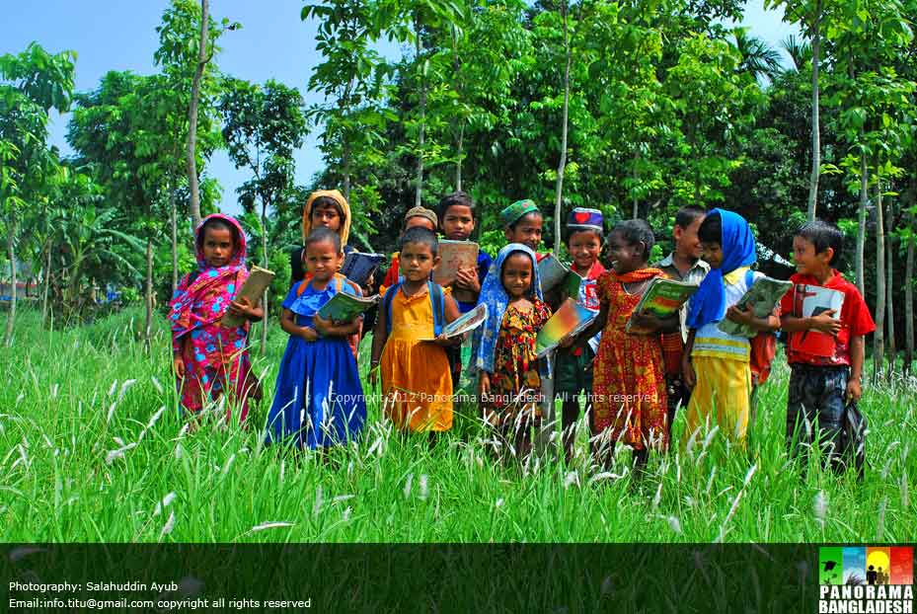
স্বাগতম

Slide 2
cwiwPwZ
‡gvnv¤§` Ave`yj nvwjg fu‚Tv
mnKvix wkÿK
¸jevwMPv g‡Wj miKvwi cÖv_wgK we`¨vjq
Av`k© m`i, Kzwgjøv|

Slide 3
শ্রেণিঃ ৪র্থ
বিষয়ঃ বাংলাদেশ ও বিশ্ব পরিচয়
অধ্যায়ঃ ষোড়শ
সময়ঃ ৪৫ মিঃ

Slide 4
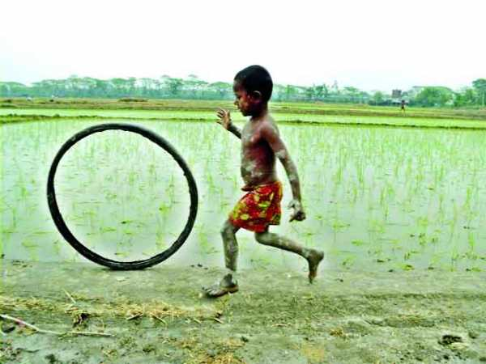

Slide 5
শিখনফলঃ
বাংলাদেশের জলবায়ুর শ্রেণি বিভাগ বলতে পারবে।
গ্রীষ্ম কালের জলবায়ু সম্পর্কে পাঁচটি বাক্য লিখতে পারবে।
বর্ষা কালের জলবায়ু সম্পর্কে পাঁচটি বাক্য লিখতে পারবে।

Slide 6
পাঠ শিরোনাম
বাংলাদেশের জলবায়ু

Slide 7
পাঠ্যাংশ
গ্রীষ্ম ও বর্ষা কাল

Slide 8
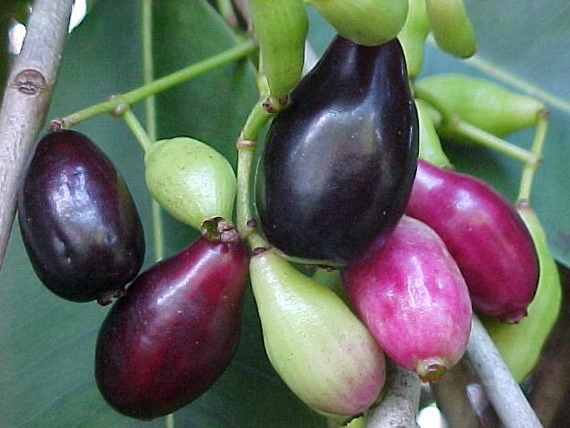

Slide 9
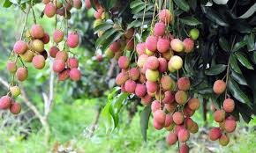

Slide 10
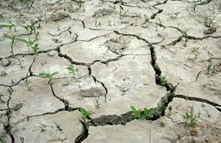
এপ্রিল মাসে গরম
৩৫ ডিগ্রী এর চেয়ে বেশী হয়

Slide 11
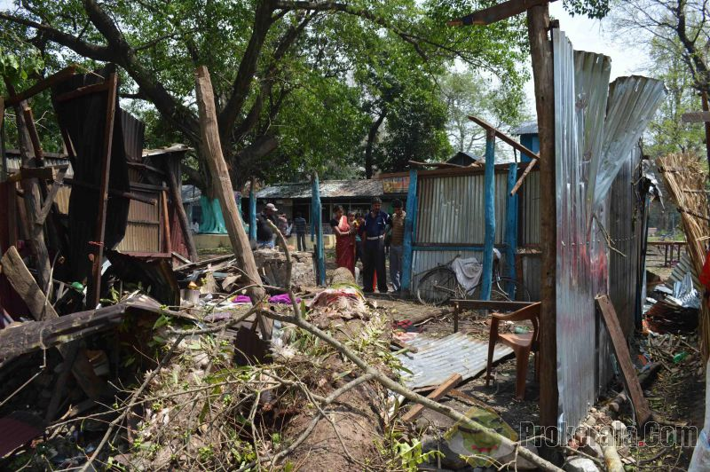
কালবৈশাখী ঝড়

Slide 12
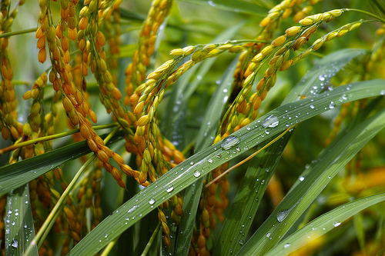
২০৩সেঃ মিঃ
কৃষিকাজের উপকার হয়
বর্ষা কাল
জুন থেকে অক্টোবর

Slide 13
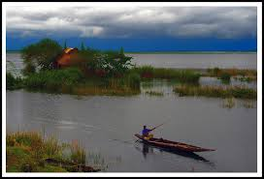

Slide 14
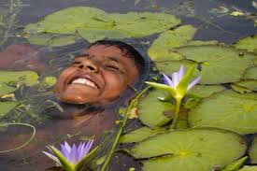

Slide 15
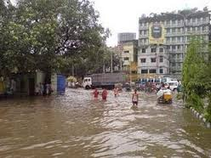
মৌসুমী বায়ু

Slide 16
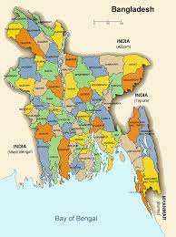
বঙ্গোপসাগর

Slide 17
দলীয় কাজ
১। কোন কোন মাসে ঝড় ও বৃষ্টি হয়?
২। তাপমাত্রা কত ডিগ্রী সেলসিয়াস হয়?
দল নং-১
১। বঙ্গোপ সাগর বাংলাদাশের কোন দিকে অবস্থিত?
২। কত সেন্টিমিটার বৃষ্টিপাত হয়?
দল নং-২

Slide 18
মূল্যায়ন
এই ছবিতে তোমরা কি দেখতে পাচ্ছ?

Slide 19
আবার দেখা হবে

